Slide 1
Slovanské jazyky
Kristýna suchyňová, UČO: 482123

Slide 2
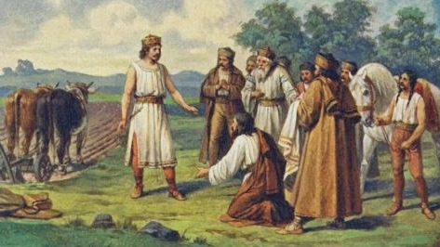
Kapka historie
společný základ – praslovanština
lidé mezi Vislou a Dněprem, Dvinou a Pripjatí
5.– 6. století příchod Slovanů do jižní a střední Evropy

Slide 3
dělení
východoslovanské: Rusové, Ukrajinci, Bělorusové (písmo: azbuka)
západoslovanské: Slováci, Poláci, Češi, Lužičtí Srbové (Německo), Polabští a Pobalští Slované (písmo: latinka)
jihoslovanské: Bulhaři, Slovinci, Chorvati, Srbové, Černohorci, Makedonci (písmo: cyrilice, latinka)

Slide 4
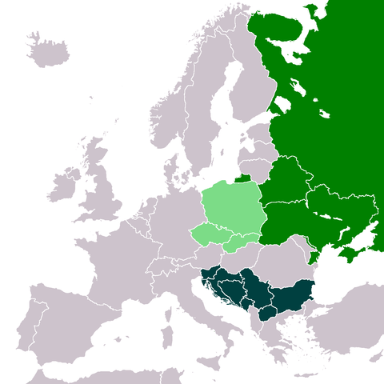

Slide 5
Písma slovanských jazyků
několik variant latinky: západoslovanské jazyky a západní jihoslovanské jazyky (kromě srbštiny)
několik variant cyrilice: východoslovanské jazyky, východní jihoslovanské jazyky a srbština
Historické je především nejstarší slovanské písmo hlaholice, patrně autorství věrozvěstů Cyrila a Metoděje a užívané pro církevní účely dosud.

Slide 6
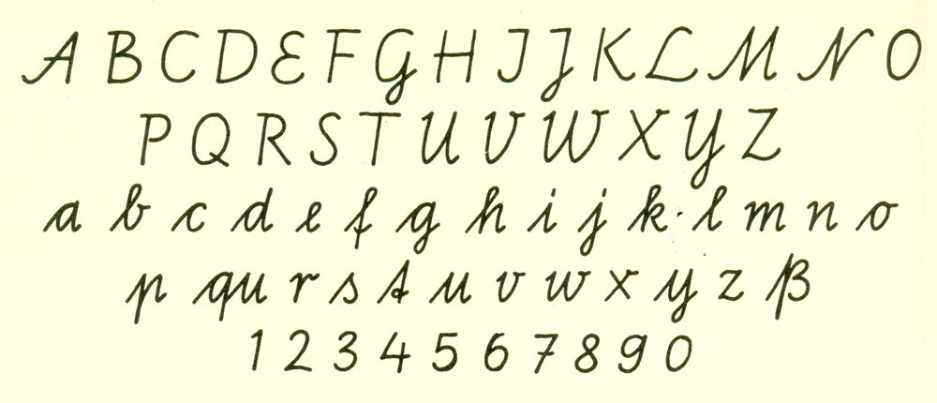

Slide 7
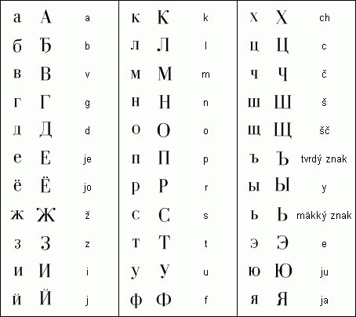

Slide 8
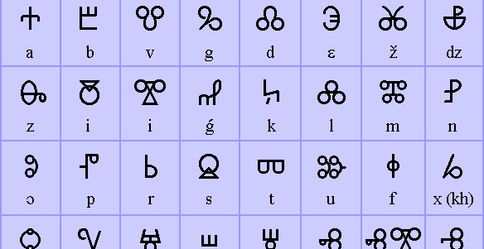

Slide 9
Současnost
slova domácí a slova převzatá
slova společná
vliv obchodu, řemesel, vzdělání a kultury

Slide 10
příklady
Królestwo Czech odgrywało znaczącą rolę w regionie do czasu husyckich wojen religijnych w XV wieku oraz wojny trzydziestoletniej w XVII wieku, które znacznie osłabiły to państwo.
Češko (Bohemsko) kraljevstvo (Bohemija) bilo je važna lokalna sila, ali njegova je moć opala zbog razaranja tijekom vjerskih sukoba kao što su bili Husitski ratovi u 15. stoljeću i Tridesetogodišnji rat u 17. stoljeću.
Češko kraljestvo je bila pomembna regionalna sila, ki pa so jo uničile Husitske vojne v 15. stoletju in Tridesetletna vojna v 17. stoletju.
Česko, dlhý tvar názvu Česká republika, je stredoeurópsky štát. Česko tvoria Čechy, Morava a české Sliezsko Podnebie má mierne a prechodné.

Slide 11
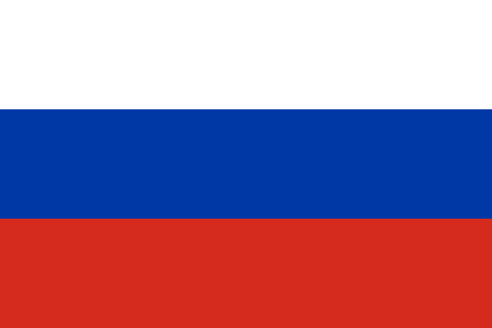
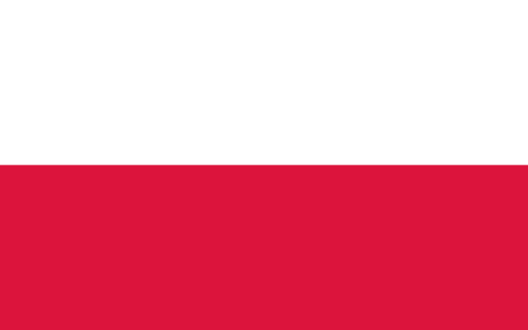
Rozumíme si, nebo ne?
пахнёт Х воняет
жызнь Х жывот
забыть Х запомнит
писать Х писáть
Szukam drogi na zachód.
Tutaj macie, wypijcie herbatę.
Pomoc drogowa.

Slide 12
Seznam použité literatury
https://www.jazykovka.info/zajima-vas/slovnik/slovanske-jazyky/
http://www.cesky-jazyk.cz/slovnicek-pojmu/slovanske-jazyky/#axzz5RXex3gd9
https://mreferaty.aktuality.sk/slovanske-jazyky/referat-11418
https://cs.wikipedia.org/wiki/Slovanské_jazyky
https://www.reflex.cz/clanek/lide-a-zeme/86723/proc-cech-nerozumi-rusovi-aneb-o-velke-ne-podobnosti-slovanskych-jazyku.html

